Slide 1


Drones
Construcció d’una Estació de Control

Slide 2

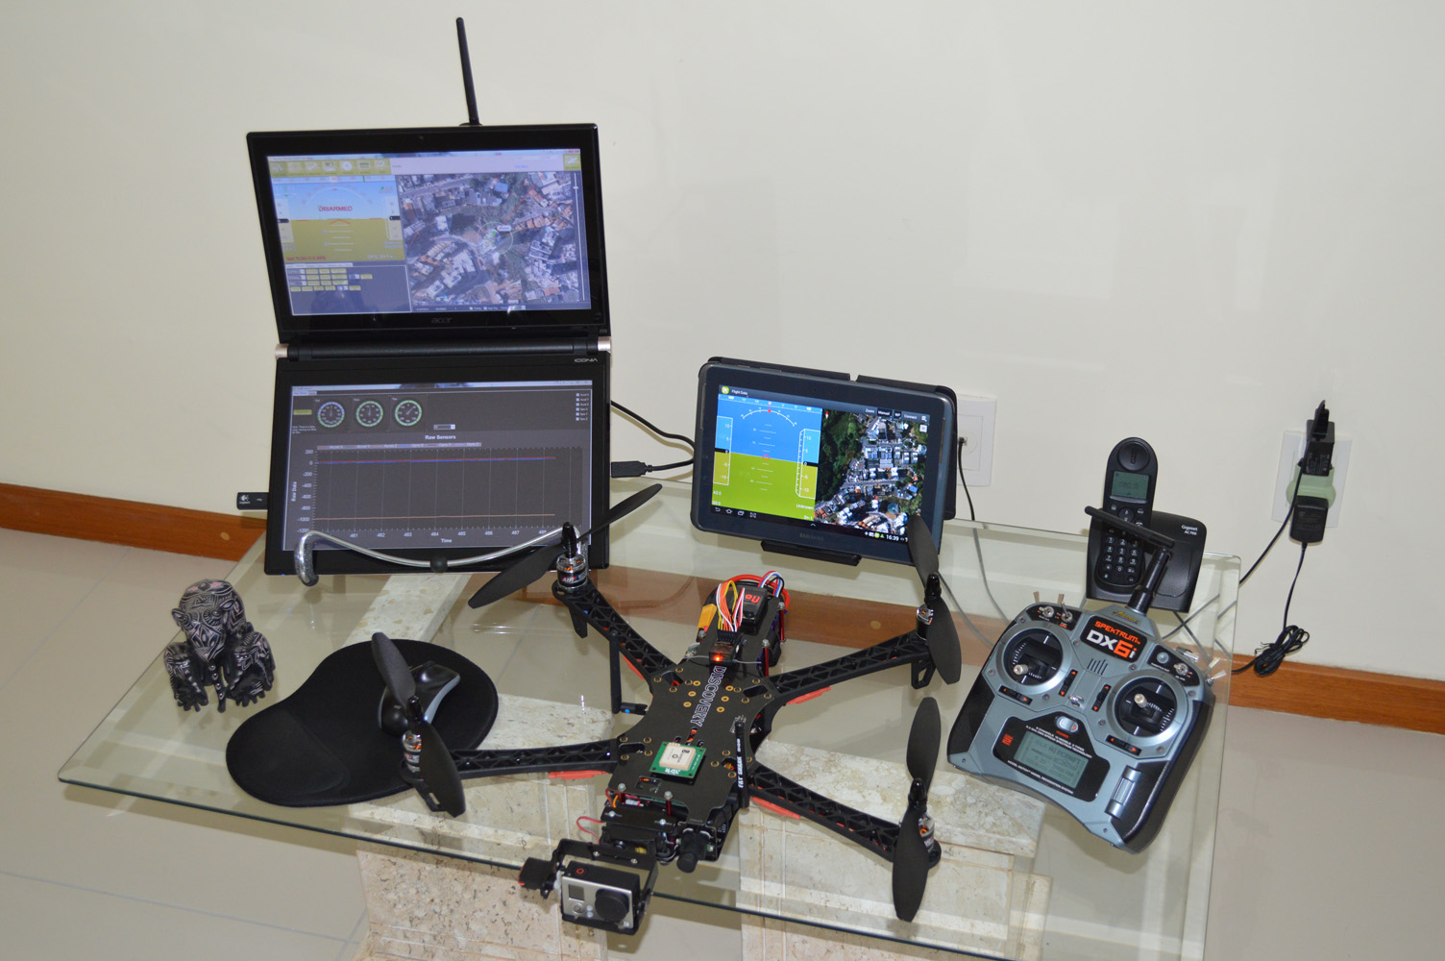
Python
Python es un llenguatge de programació molt senzill i pensat per ensenyar i per prototip ràpid. Es fa servir molt en intel·ligència artificial i robòtica.
https://www.python.org/
https://thonny.org/
Nosaltres el farem servir per desenvolupar la nostra estació de control.

Slide 3
Que és un programa?
Es una “recepta de cuina”
Li diem a l’ordinador pas a pas que ha de fer
L’ordinador no s’inventa res… només farà exactament el que nosaltres li diguem.
En el nostre cas li ensenyarem a que es comuniqui amb el Tello i visualitzi els instruments com si estiguessim a bord del dron.

Slide 4
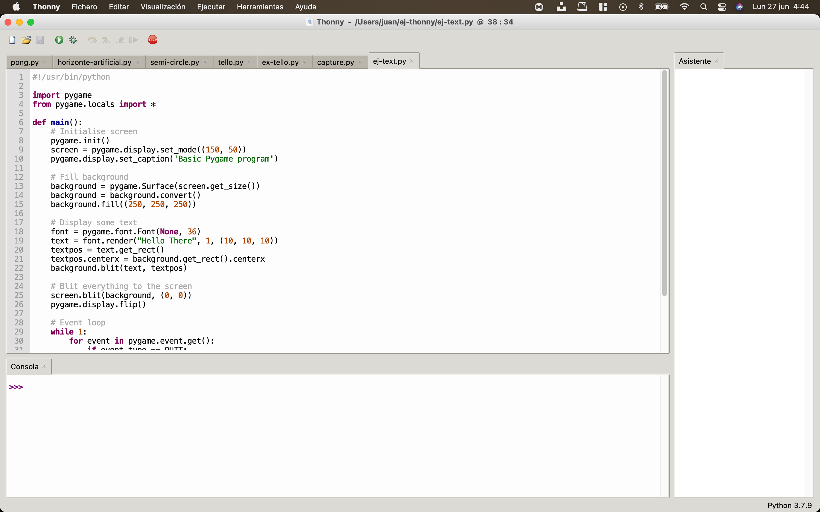
Executar
Aturar
Programa
Consola de sortida

Slide 5
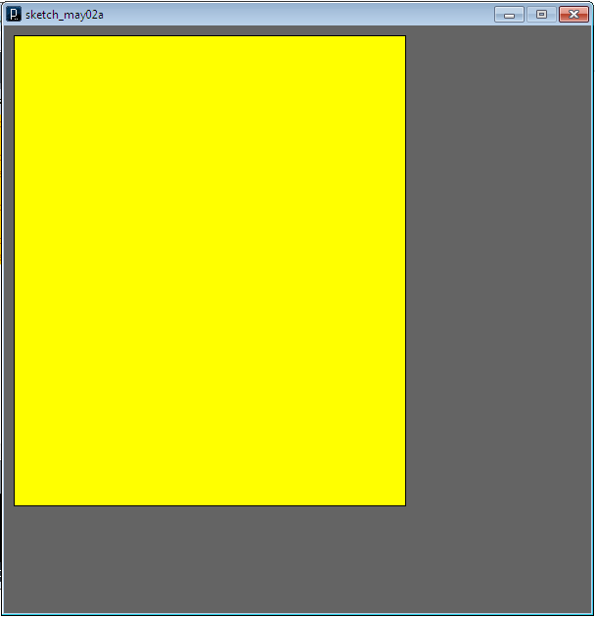
Primer exemple de programa
Dibuix d’un quadrat
600 píxels
import pygame
pygame.init()
screen = pygame.display.set_mode((600, 600))
# Draw
screen.fill((0, 0, 0))
pygame.draw.rect(screen, (255, 255, 0), [10, 10, 400,480])
# Blit everything
pygame.display.flip()
Punt (10,10)
Groc = Vermell + Verd
480 píxels
600 píxels
Groc = (255,255,0)
400 píxels
Color de fons: gris

Slide 6
Analitzem el programa (1)
import pygame
pygame.init()
screen = pygame.display.set_mode((600, 600))
# Draw
screen.fill((0, 0, 0))
pygame.draw.rect(screen, (255, 255, 0), [10, 10, 400,480])
# Blit everything
pygame.display.flip()
En aquest tros de codi estem:
1- Indicant-li a Python que farem servir la llibreria pygame
2- La arranquem
3- Preparem la nostra pantalla amb una mida de 600 x 600

Slide 7
Sistemes de Coordenades
L’ordinador fa servir un sistema de coordenades cartesianes per poder dibuixar a pantalla.
x
y
(width-1,height-1)

Slide 8
Analitzem el programa (2)
import pygame
pygame.init()
screen = pygame.display.set_mode((600, 600))
# Draw
screen.fill((0, 0, 0))
pygame.draw.rect(screen, (255, 255, 0), [10, 10, 400,480])
# Blit everything
pygame.display.flip()
Omplim la pantalla del color (0,0,0). Quin será?
Fixeu-vos que les linies que comencem amb # son comentaris, serveixen perque despres nosaltres, no l’ordinador, ens recordem que feia aquest tros de codi

Slide 9
Color
Un color s'emmagatzema a la ordinador com 3 enters entre 0 i 255 on cada numero representa el % d’un color primari: vermell, verd i blau.
0 equival a 0% d’aquest color i 255 a 100%.
Si voleu buscar un color concret podeu buscar “color picker” a Internet. Els valors RGB que us sortin són els percentatges de vermell, verd i blau.

Slide 10
Analitzem el programa (3)
import pygame
pygame.init()
screen = pygame.display.set_mode((600, 600))
# Draw
screen.fill((0, 0, 0))
pygame.draw.rect(screen, (255, 255, 0), [10, 10, 400,480])
# Blit everything
pygame.display.flip()
Dibuixarem un rectangle amb pygame.draw.rect.
Pygame te més ordres per dibuixar altres coses que veurem mes endavant
Els 3 primers números entre parentesi són el color
Els 4 segons números entre claus son un “rectangle”:
[coordenadaX, coordenadaY, ample, alt]

Slide 11
Analitzem el programa (4)
import pygame
pygame.init()
screen = pygame.display.set_mode((600, 600))
# Draw
screen.fill((0, 0, 0))
pygame.draw.rect(screen, (255, 255, 0), [10, 10, 400,480])
# Blit everything
pygame.display.flip()
Finalment hem de posar tot el que hem dibuixat a la superficie a la pantalla, aquesta operación es diu blit en angles.

Slide 12
Ordres per dibuixar
Linia
Circle
Elipse
Rectangle
pygame.draw.line(superficie, color, (x1, y1), (x2, y2))
pygame.draw.circle(superficie, color, (x, y), radi)
pygame.draw.ellipse(superficie,color,(x1,y1,ample,alt))
pygame.draw.rect(superficie,color,(x1,y1,ample,alt))

Slide 13
Ordres per dibuixar només llindar
Les ordres d’abans ens dibuixaven figures solides, si
Nomes volem el llindar hem d’afegir el gruix de la línea.
Circle
Elipse
Rectangle
pygame.draw.circle(superficie,color,(x,y),radi,gruix)
pygame.draw.ellipse(superficie,color,(x1,y1,ample,alt),gruix)
pygame.draw.rect(superficie,color,(x1,y1,ample,alt),gruix)

Slide 14
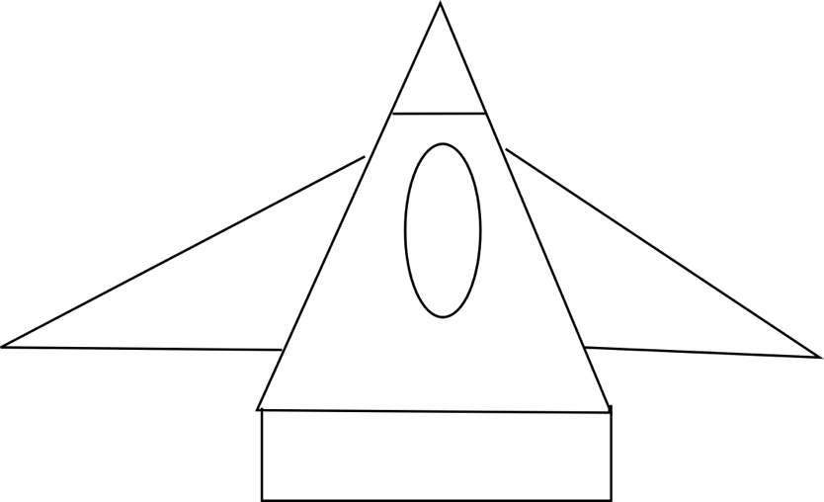
Activitat 1
Farem que l’ordinador dibuixi aquest avió.

Slide 15
Nova versió del codi per dibuixar
Si ens fixem la primera versió es quedava “tonta”
Hem de dir-li al Python com volem que aturi el programa, farem servir una nova llibreria “app”.
I posarem el nostre codi per dibuixar a un bloc de codi que anomenem funció
import app
import pygame
from pygame.locals import *
def draw():
screen.fill((0, 0, 0))
pygame.draw.rect(screen, (255, 255, 0), [10, 10, 400,480])
pygame.init()
screen = pygame.display.set_mode((600, 600))
app.run(draw)

Slide 16
import sys
import pygame
from pygame.locals import *
def run(draw):
running = True
while running:
# Wait for events
for event in pygame.event.get():
if event.type == QUIT:
running = False
# Draw
draw()
# Blit everything
pygame.display.flip()
pygame.quit()
sys.exit()

Slide 17
Variables
És una “capsa” on l’ordinador pot guardar una dada.
Te un nom per poder-la identificar.
I un valor que pot ser:
Un numero: 23
Una lletra: ’a’
Una frase ”la a es una lletra”
Cert o fals, p.e running
Les definirem al principi del nostre programa.
numero = 23
lletra = ‘a’
frase = “la a es una lletra”
running = True

Slide 18
Una animació
Si volem fer-les servir dins d’un bloc haurem de posar: global nomVariable
Podrem posar el nom d’una variable allá on posavem un numero
Tambe podem canviar el valor d’una variable amb un de nou
import app
import pygame
from pygame.locals import *
# Variables
y = 0
pygame.init()
screen = pygame.display.set_mode((600, 600))
def draw():
global y
screen.fill((0,0,0));
pygame.draw.line(screen, (255, 0, 0), [0, y], [600, y])
y = y + 1
app.run(draw)

Slide 19
Activitat 2
1. Modificarem l’animació anterior perquè la línea vagi de dalt a baix?
2. Com faríem perquè anés d’esquerra a dreta?
3. I perquè anés canviant de color?

Slide 20
Condicions
Podem fer que l’ordinador calculi quelcom i decideixi si ha de fer una cosa o un altre.
x = 2
if x+5 < 10:
print("El resultat es mes petit que 10")
else:
print("El resultat es mes gran que 10")
Es molt important posar correctament els espais!!

Slide 21
Activitat 3
1. Modifica el programa anterior perquè al arribar al final de l’animació torni al principi.

Slide 22
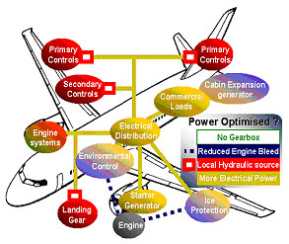
Aviònica
Fa referència als sistemes de comunicacions, sistemes de navegació, indicadors i elements de control de la nau.
En general, “l’aviònica” d’una aeronau inclou:
Des de qualsevol LED o sensor als sistemes de pilot automàtic.
Sistemes de comunicacions, navegació, monitoratge, controls de l’aeronau, “Collision avoidance”, caixes negres, meteorologia i Flight Management System.
Tota l’informació es plasma en el Cockpit

Slide 23
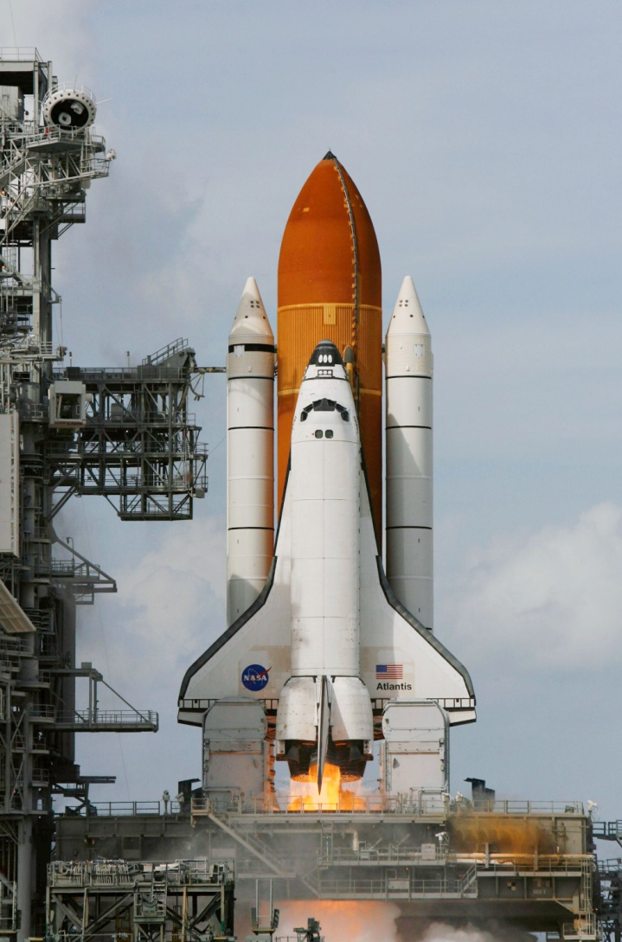
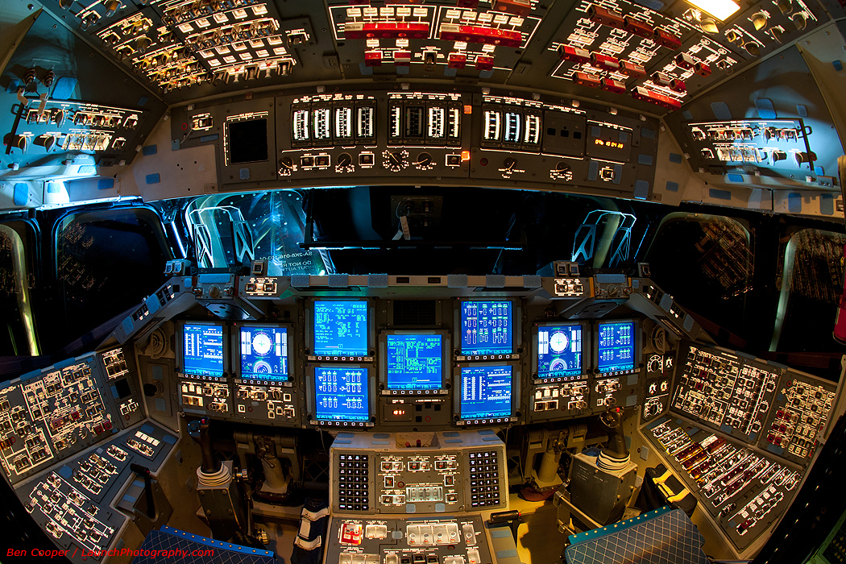
Aviònica (Cockpit)
Space Shuttle, NASA

Slide 24
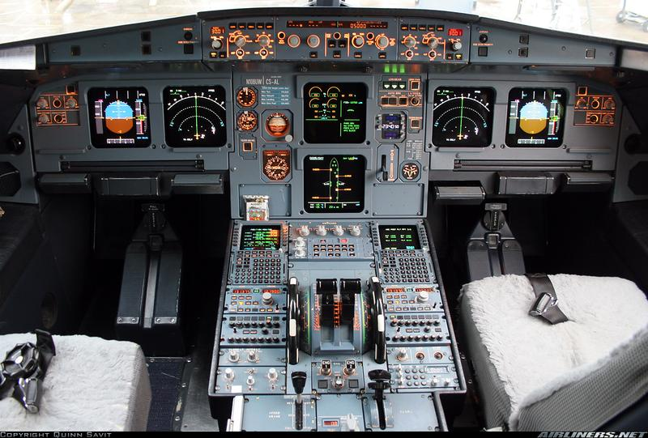
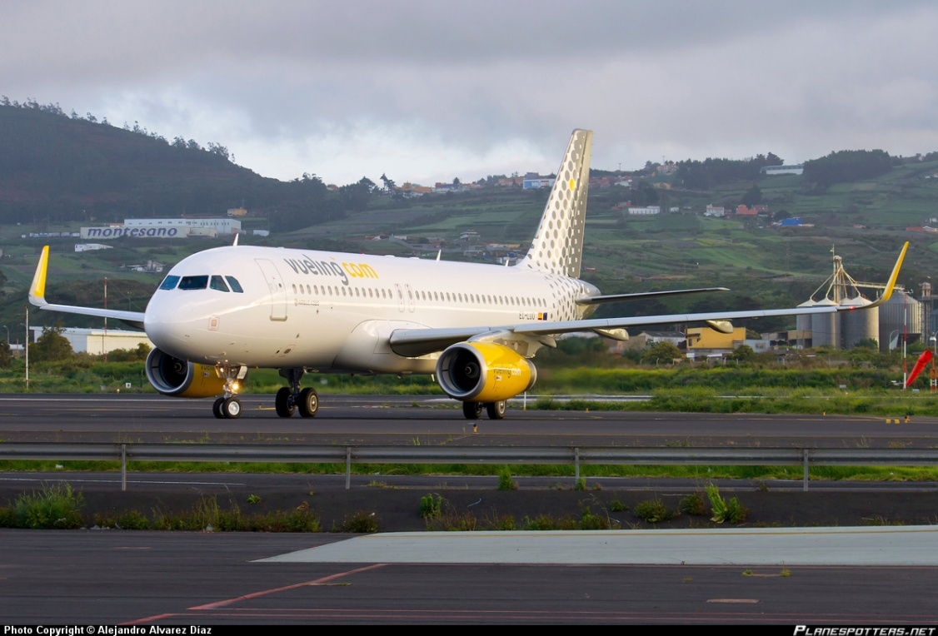
Aviònica (Cockpit)
A320, Airbus

Slide 25
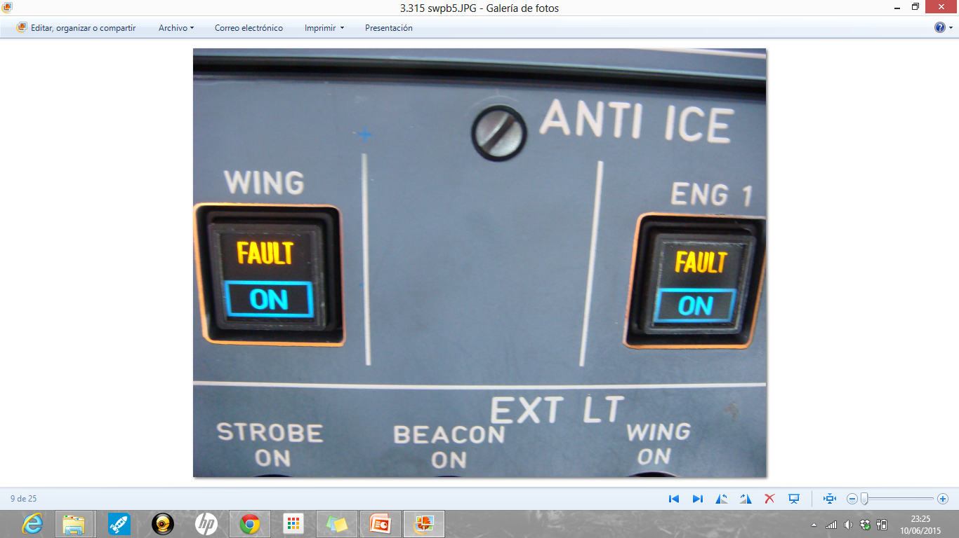
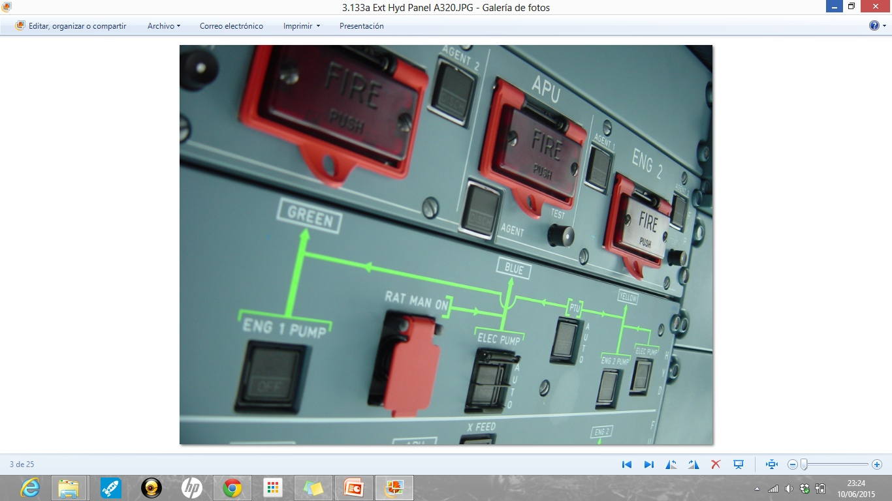
Aviònica

Slide 26
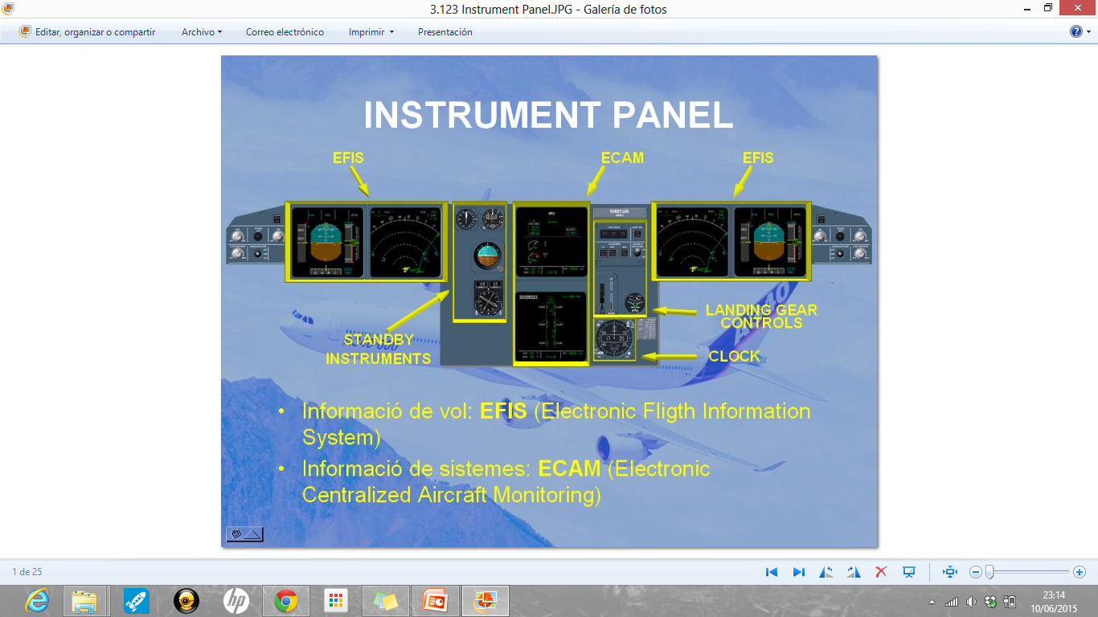
Aviònica
Flight Management System
Horitzó Artificial
Radar

Slide 27
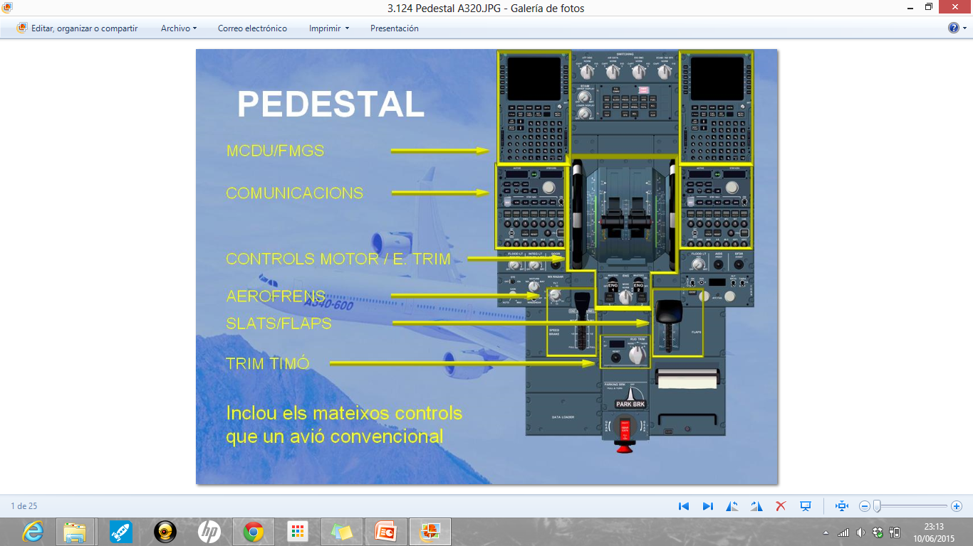
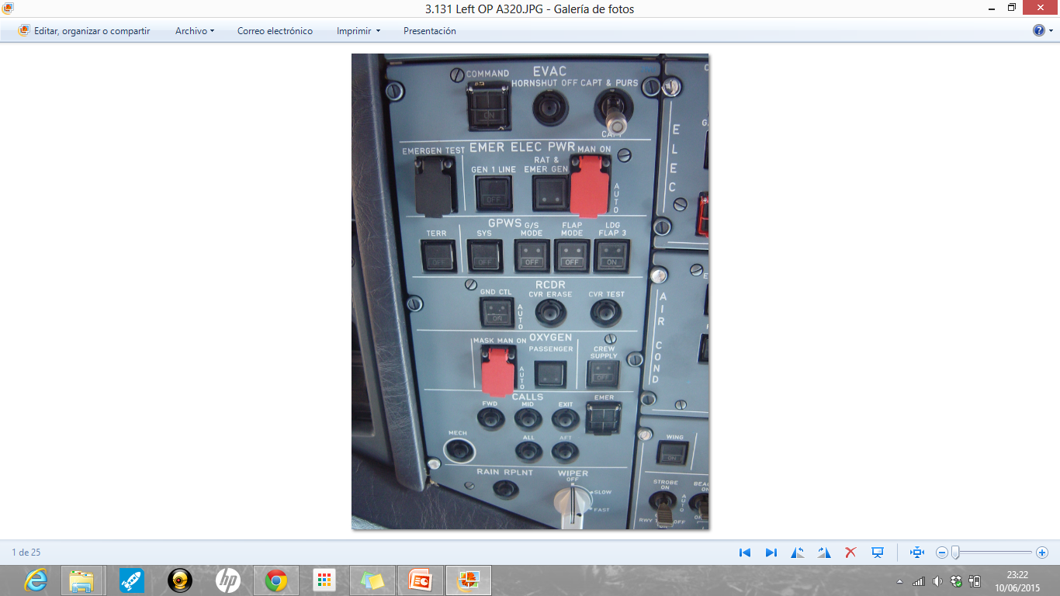
Aviònica

Slide 28
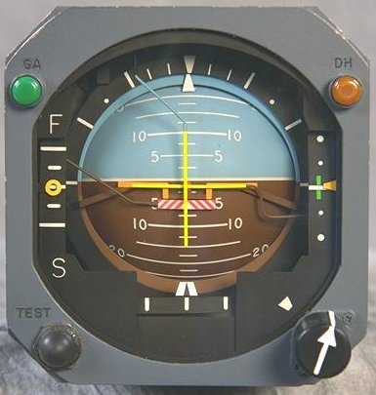
Horitzó Artificial
Mostra l’actitud que té l’avió respecte l’horitzó. A partir d’aquest, el pilot sap com s’està comportant l’aeronau.
Podem obtenir els angles de pitch i roll (balanceig i capcineig)

Slide 29
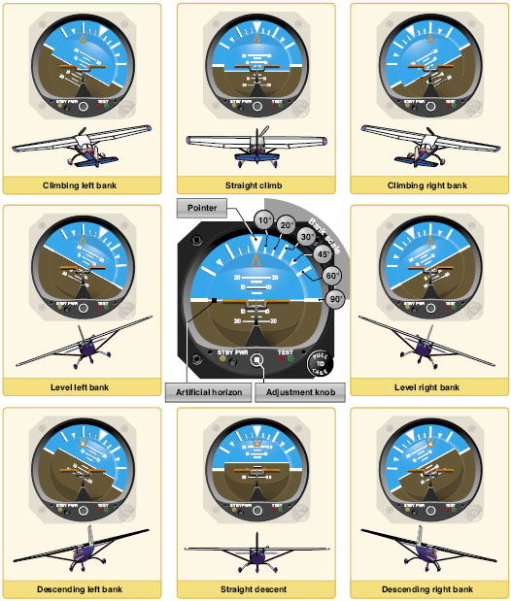
Horitzó Artificial
El pilot coneix com està encarat l’avió respecte un horitzó fictici que representa l’estabilitat, paral·lel al terra i amb inclinació de 0 graus.
L’horitzó està representat de manera fixa amb la línia horitzontal vermella.
L’esfera interior mostra l’angle de capcineig i l’exterior el de balanceig.

Slide 30
DJITelloPy
Comunicació amb Tello
Com obtenir comunicació amb el drone:
Arrancar el drone
Des del PC, establim connexió amb el Wi-Fi del drone
from djitellopy import tello
me = tello.Tello()
me.connect()
print(me.get_battery())
Obtenim angles de l’avió, GPS, bateria, etc.

Slide 31
Obtenció dels angles del Tello
Informació rellevant:
Pitch, roll & yaw
Estat de bateria
Velocitat horitzontal i vertical
Altitud
Aquesta informació l’obtenim dels sensors:
Tenim informació dels 6 graus de llibertat
from djitellopy import tello
me = tello.Tello()
me.connect()
battery = me.get_battery()
roll = me.get_roll()
pitch = me.get_pitch()
yaw = me.get_yaw()
height = me.get_height()
speedX = me.get_speed_x()
speedY = me.get_speed_y()
speedZ = me.get_speed_z()

Slide 32
Obtenció dels angles del Tello
import app
import pygame
from pygame.locals import *
from djitellopy import tello
me = tello.Tello()
me.connect()
pygame.init()
screen = pygame.display.set_mode((600, 600))
font = pygame.freetype.SysFont("Arial", 12)
def draw():
global battery, roll, pitch, yaw, height
# Get data
battery = me.get_battery()
roll = me.get_roll()
pitch = me.get_pitch()
yaw = me.get_yaw()
height = me.get_height()
# Draw
screen.fill((0, 0, 0))
font.render_to(screen, (40, 40), f"Battery: {battery}", (0, 255, 0))
font.render_to(screen, (40, 60), f"Roll: {roll}", (0, 255, 0))
font.render_to(screen, (40, 80), f"Pitch: {pitch}", (0, 255, 0))
font.render_to(screen, (40, 100), f"Yaw: {yaw}", (0, 255, 0))
font.render_to(screen, (40, 120), f"Height: {height}", (0, 255, 0))
app.run(draw)

Slide 33
Activitat 4
Fem un indicador de batería per la nostra estació de terra
La llargaria del rectangle ha de ser proporcional a la bateria
Podem posar numeros per facilitar la lectura
Podem canviar el color quan baixi d’un cert nivell per avisar.

Slide 34
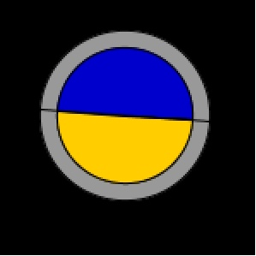
Activitat 5
Fer horitzó artificial
El farem simplificat nomes tenim en compte el roll (el de veritat també indica el pitch).
Com dibuixem un semicercle?

Slide 35
Dibuixar semicercles i arcs
Pygame no te funcions per dibuixar semicercles ni arcs ☹
La llibreria app que us proporcionem afegeix una comanda per dibuixar arcs.
Els paràmetres són equivalents al de dibuixar un cercle però tenim 2 nous:
start_angle: en quin valor d’angle comencem a dibuixar
end_angle: en quin valor d’angle deixem de dibuixar
Aixi, si volem fer un semicercle, els valors serien 0 i 180.
app.draw_filled_arc(screen,color,position,radius,start_angle,end_angle)

Slide 36
Dibuixar un cercle amb sin/cos
import app
import pygame
import math
from pygame.locals import *
pygame.init()
screen = pygame.display.set_mode((600, 600))
def point(x,y):
pygame.draw.rect(screen, (0,255,0), [x-5,y-5,10,10])
def draw():
global roll,pitch
screen.fill((0,0,0))
puntos = []
for a in range(0,360,10):
x = math.sin(math.radians(a))*100
y = math.cos(math.radians(a))*100
x = x + 300
y = y + 300
point(x,y)
puntos.append((x,y))
pygame.draw.polygon(screen, (255,0,0), puntos)
app.run(draw)
Que són els 300 que sumen a les coordenades?
I el 100 que multipliquem el sin/cos?

Slide 37
Dibuixar un horitzo artificial amb roll i pitch
import app
import pygame
import math
from pygame.locals import *
pygame.init()
screen = pygame.display.set_mode((600, 600))
def point(x,y):
pygame.draw.rect(screen, (0,255,0), [x-5,y-5,10,10])
roll = 45
pitch = -45
def draw():
global roll,pitch
screen.fill((0,0,0))
puntos = []
for a in range((roll-90)+pitch,(roll-90)+181-pitch,5):
x = math.sin(math.radians(a))*100
y = math.cos(math.radians(a))*100
x += 300
y += 300
#point(x,y)
puntos.append((x,y))
pygame.draw.polygon(screen, (255,0,0), puntos)
app.run(draw)

Slide 38
Moure el tello automaticament
from djitellopy import tello
# Arrancar comunicacions amb Tello
me = tello.Tello()
me.connect()
# Obtenir bateria
battery = me.get_battery()
print(battery)
# Enlairament, moviments i aterrar
me.takeoff()
me.move_forward(50)
me.move_back(50)
me.land()

Slide 39
Girs
Podem girar cap a l’esquerra
I la dreta
me.rotate_counter_clockwise(45)
me.rotate_clockwise(45)

Slide 40
Activitat 6
Fer quadrat
Fer la serp
Si comencem en diferents llocs i estem a diferents alçades podem 2 grups fer-ho en parallel

Slide 41
Com posar una imatge
Carreguem una imatge a la variable image
La redimensionem (si cal)
Tambe la podriem girar
Finalment, la dibuixem a la posició que volem
image = pygame.image.load("image.jpg")
image = pygame.transform.scale(image, (400, 300))
rotated_image = pygame.transform.rotate(image, angle)
screen.blit(image, (200, 150))

Slide 42
Obtenció del video del Tello
Tello te 2 càmeres
Una frontal i una apuntant cap a sota per estabilitzar l’aparell.
Un vídeo en realitat es una seqüencia de fotogrames o frames.
Recordeu el cinema antic?
El Tello ens anirà enviant el vídeo fotograma a fotograma.
Podem emmagatzemar imatges també dins d’una variable.

Slide 43
Obtenció del vídeo del Tello
import numpy as np
import cv2
me.streamon() # Iniciem el stream de video
def draw():
img = me.get_frame_read().frame
if img is not None:
img = np.fliplr(img)
img = np.rot90(img)
img = cv2.cvtColor(img,cv2.COLOR_RGB2BGR)
print(img.shape) # obtener tamaño imagen
surface = pygame.surfarray.make_surface(img)
screen.blit(surface, (0,0))

Slide 44
Com guardar una imatge al disc
Podem guardar la imatge que hem obtingut del tello tambe a disc!
O tambe la pantalla sencera
pygame.image.save(surface, "output.jpg")
pygame.image.save(screen, "output.jpg")

Slide 45
I guardar un video?
Primer fabriquem el video:
Per cada fotograma, l’anem ”afegint”
Finalment quan aterrem o volem aturar el video, el tanquem.
video = cv2.VideoWriter('video.avi', cv2.VideoWriter_fourcc(*'XVID'), 30, (960,720))
video.write(img)
video.release()

Slide 46
Com llegir tecles
Recordeu les condicions?
Tenim la funcio app.getKey(”tecla”) que ens retorna cert o fals depenent de si esta la tecla que li diem polsada.
Les tecles amb lletres o números son tal qual
LEFT
RIGHT
UP
DOWN

Slide 47
Activitat 7
Integrar instruments amb vídeo

Slide 48
Canviar de camera
Tello te dues cameras i podem canviar a la que volem mirar:
Frontal
Cap a baix
me.set_video_direction(me.CAMERA_FORWARD)
me.set_video_direction(me.CAMERA_DOWNWARD)

Slide 49
Control remot del Tello
Igual que rebem informació de l’estat del drone mitjançant la telemetria podem enviar-li ordres i comandes.
El següent programa assigna les següents tecles per controlar-lo.
W,S Mouen el drone endavant i endarrere
A,D Mouen el drone cap a l’esquerra i la dreta
Els cursors cap a dalt i cap abaix, pujen i baixen l’alçada del drone
Els cursors cap a l’esquerra i la dreta, giren el drone sobre el seu eix
T enlairament
L aterratge

Slide 50
Activitat 8
Podem fer que:
Quan es polsi una tecla es faci el moviment corresponent
I tambe:
Es dibuixi una línea “igual” a la pantalla?
Es a dir:
Quan li diem avançar, el drone avança 20 cm i dibuixem una línea de 10 pixels cap a dalt
Quan li diem esquerra, el drone va cap a l’esquerra 20 cm i dibuixem una línea de 10 pixels cap a l’Esquerra
I aixi amb tots els moviments.

Slide 51
Activitat 9
Integra a l’estació de control la capacitat per moure l’avió

Slide 52
Moviment suau
Podem enviar-li comandes al Tello com si fos un radio control.
Es MOLT important posar tots els valors a 0 al principi del draw() sino volaría per sempre a la mateixa direcció => colisió segura.
def draw():
lr, fb, ud, yv = (0, 0, 0, 0)
MOVEMENT = 50
# si volem anar a l’esquerra, per exemple
lr = -MOVEMENT
me.send_rc_control(lr,fb,ud,yv)

Slide 53
Rotar vectors
Si volem treballar amb les velocitats, veurem que estan orientades tal com es va enlairar el dron, es a dir, aquests eixos no giren quan girem el dron (yaw).
Pero normalment les voldren amb aquesta orientació.
Amb aquesta funció realitzem una transformació de coordenades.
import math
def calculate_relative_speed(speedX, speedY, yaw):
# Convert yaw angle from degrees to radians
yaw_rad = math.radians(yaw)
# Calculate the sine and cosine of the yaw angle
cos_yaw = math.cos(yaw_rad)
sin_yaw = math.sin(yaw_rad)
# Perform coordinate transformation
relativeSpeedX = speedX * cos_yaw + speedY * sin_yaw relativeSpeedY = -speedX * sin_yaw + speedY * cos_yaw
return relativeSpeedX, relativeSpeedY

